Slide 1
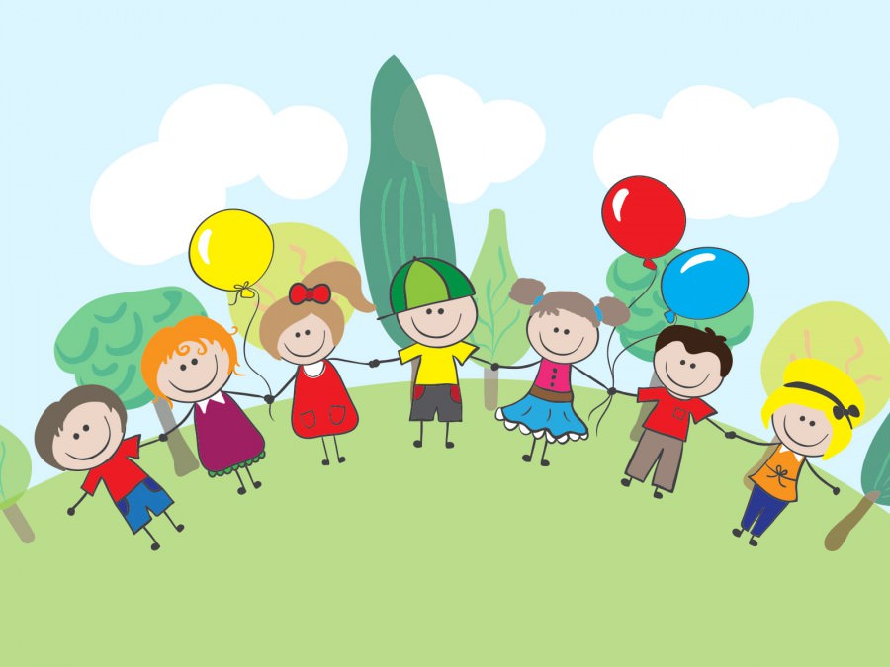
CHÀO MỪNG THẦY CÔ VÀ CÁC EM HỌC SINH ĐẾN VỚI TIẾT HỌC
MÔN : TỰ NHIÊN XÃ HỘI

Slide 2



KHỞI ĐỘNG

Slide 3
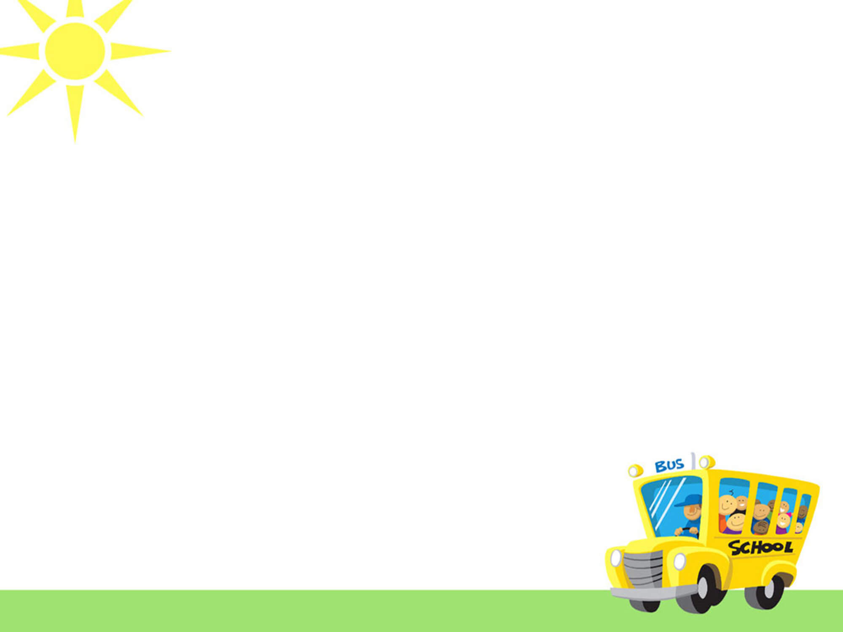


Slide 4

Bài 20
Một số hiện tượng thiên tai
(Tiết 2)

Slide 5
KHÁM PHÁ

Slide 6
Hoạt động 3:
Thực hành xác định một số rủi ra thiên tai

Slide 7

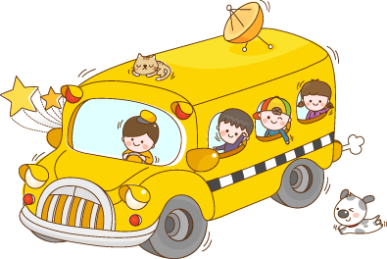
Hãy trao đổi với các bạn về rủi ro thiên tai và hoàn thành phiếu học tập theo gợi ý dưới đây:
PHIẾU HỌC TẬP
Nhóm: …………….
Hiện tượng thiên tai | Một số rủi ro thiên tai về
 | Sức khỏe và tính mạng con người | Tài sản | Môi trường
Hạn hán | Thiếu nước sinh hoạt dẫn đến bệnh tật

Slide 8

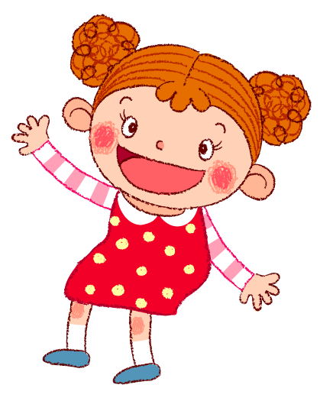
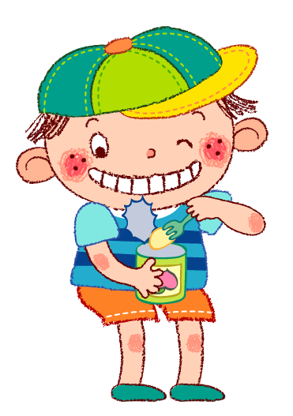

Kết luận:
Các hiện tượng thiên tai như: bão, lũ lụt,… có thể gây ra nhiều thiệt hại về sức khỏe, tính mạng con người, tài sản và môi trường.

Slide 9

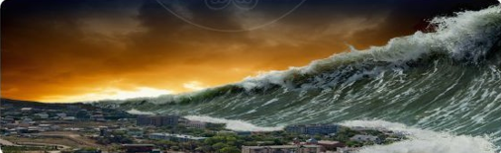
Em có biết?
Sóng thần nhấn chìm, cuốn trôi nhà cửa, gây thiệt hại lớn về tài sản, sức khỏe và tính mạng con người.

Slide 10
Hoạt động 4:
Chơi trò chơi” “Nói về một hiện tượng thiên tai”

Slide 11
Hiện tượng thiên tai | Biểu hiện
Hạn hán | Đất khô cằn, không có mưa
Bão

Slide 12
CỦNG CỐ

Slide 13



TIẾT HỌC KẾT THÚC

